Slide 1
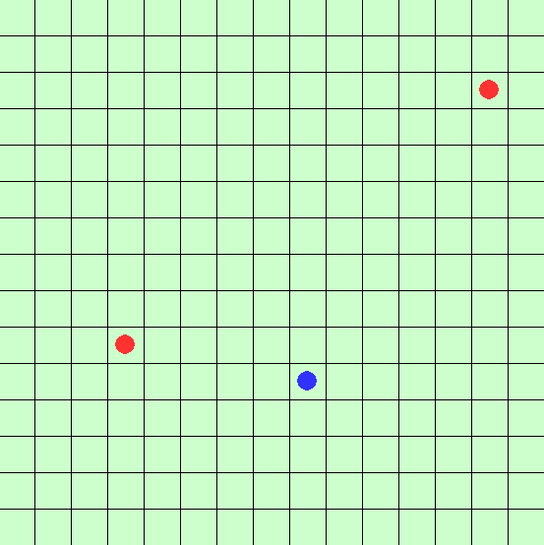
您好，欢迎参加实验。
您是一位饥肠辘辘的旅人（蓝色小球）需要尽快到达餐馆补充食物。地图上有两个餐馆（红色方块）。您的目标是操纵方向键（上、下、左、右）使自己尽快到达餐馆就餐。
1.在行进过程中，按键行为有10%的失灵概率，这使得您的运动方向随机到其他三个方向之一。
2. 每个试次有且仅能到达一个餐馆就餐。
明确自己的任务后，请按空格键开始实验吧

Slide 2
您好，欢迎参加实验。
您是一位饥肠辘辘的旅人（蓝色小球）需要到达餐馆补充食物。地图上有一个餐馆（红色方块）。您的目标是操纵方向键（上、下、左、右）使自己以最少步数到达餐馆就餐。
1.在行进过程中，按键行为有7%的失灵概率，这使得您的运动方向随机偏离到周围八个格子。
2. 每个试次仅能到达一个餐馆就餐。
明确自己的任务后，请按空格键练习实验吧

Slide 3
您好，欢迎参加实验。
您是一位饥肠辘辘的旅人（蓝色小球）需要尽快到达餐馆补充食物。地图上有一个餐馆（红色方块）。您的目标是操纵方向键（上、下、左、右）使自己以最少步数尽快到达餐馆就餐。
1.在行进过程中，按键行为有7%的失灵概率，这使得您的运动方向随机偏离到周围八个格子。
2. 每个试次仅能到达一个餐馆就餐。
明确自己的任务后，请按空格键练习实验吧

Slide 4
正式实验：
您是一位饥肠辘辘的旅人（蓝色小球）需要到达餐馆补充食物。地图上有两个餐馆（红色方块）和一些无法穿越的障碍物（黑色方块）。您的目标是操纵方向键（上、下、左、右），使自己以最少步数到达餐馆就餐。
1.在行进过程中，按键行为有7%的失灵概率，这使得您的运动方向随机偏离到周围八个格子。
2. 每个试次仅能到达一个餐馆就餐。
明确自己的任务后，请按空格键开始实验吧

Slide 5
正式实验：
您是一位饥肠辘辘的旅人（蓝色小球）需要尽快到达餐馆补充食物。地图上有两个餐馆（红色方块）和一些无法穿越的障碍物（黑色方块）。您的目标是操纵方向键（上、下、左、右），使自己以最少步数尽快到达餐馆就餐。
1.在行进过程中，按键行为有7%的失灵概率，这使得您的运动方向随机偏离到周围八个格子。
2. 每个试次仅能到达一个餐馆就餐。
明确自己的任务后，请按空格键开始实验吧

